Slide 1
머신 러닝 활용 프로젝트 -
공정 데이터를 활용한
설비 오류 발생 예측 시스템
2023. 06. 08
충북대학교 대학원 산업인공지능학과
2023254018 김연지

Slide 2
요 약
시스템 요약
시스템명 | 공정 데이터를 활용한 설비 오류 발생 예측 시스템
목 적 | 열풍 건조기의 설비 온도와 전류 데이터를 분석하여 설비의 오류 발생을 예측
데이터 수집 기간 | 2022.09.06~2022.10.27
데이터 셋 현황 | 33개의 csv 파일로 정리 * 파일당 1,548개의 데이터 = 총 51,048개 Column: Index / Process / Time / Temp(온도) / Current(전류) / Date / Label(0,1)
Feature Data(X) | X1: Temp (온도) / X2: Current(전류)
Label Data(X) | Y : Label (오류발생시 1 / 정상상태 0)
분석 S/W | Anaconda / Python 3.9 / Jupyter notebook
적용 모델 | LSTM-AE (Long Short Term Memory – Auto Encoder)
분석 결과 | 정확도: 0.946 / 예측률: 1.0 / 재현율: 0.944 / F1 score: 0.971 / ROC_AUC: 0.972
핵심 키워드 | 딥러닝, 기계학습, 예지 보전, 스마트공장, LSTM, 오토인코더

Slide 3
목 차
1. 서론 – 배경 및 필요성
2. 관련 연구 및 분석 구현
3. 결론 및 향후 실제 적용

Slide 4

1
배경 및 필요성

Slide 5
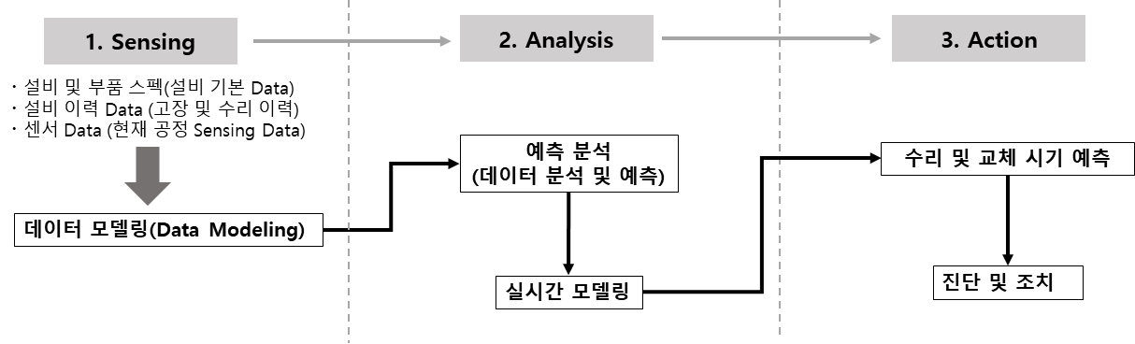
1
배경 및 필요성
배경 및 필요성
설비 예지보전의 필요성
국내 제조업의 현황
최근 스마트 공장 서비스의 확산으로 실시간 공정 및 설비 상태에 대한 데이터 수집이 가능
이를 활용하여 제조 현장의 효율이나 제조 설비의 고장 예측 및 진단을 위한 AI 기반 연구가 활발히 이루어지고 있음
설비 예지보전
설비 예지보전이란, 설비의 이상상태를 감지하고 고장으로 이어질 것인가를 예측하는 설비 관리 솔루션임
생산 설비의 고장이나 오류 발생은 곧 제품의 결함이나 생산 라인 가동 중단으로 이어지기 때문에 제조업체의 막대한 경제적 손실을 야기함

Slide 6
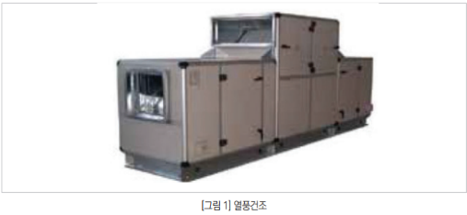
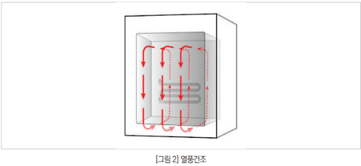
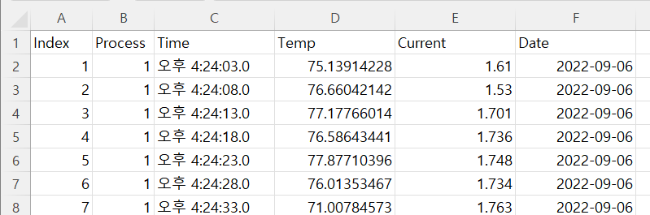
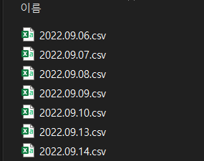
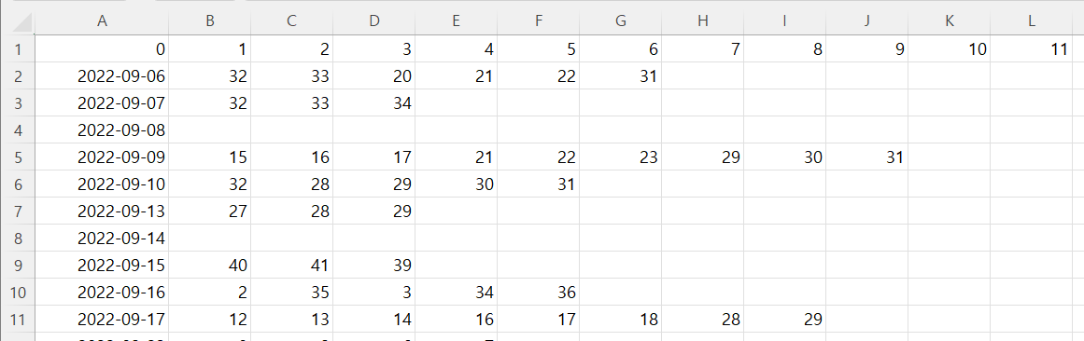

1
배경 및 필요성
배경 및 필요성
적용 대상 설비 및 데이터
데이터 수집
열풍건조기 공정 데이터 – 설비 온도 및 전류 데이터 (기간: 2022.09.06~10.27, 주기: 5sec)
프로세스 별 에러 발생 리스트
데이터 형태
공정 데이터 : 프로세스(1~43), 날짜, 시간, 공정 온도, 공정 전류 (총 33개의 csv파일)
에러 발생 리스트 : 날짜별 설비 에러 발생 프로세스(1~43) 및 에러 유형(1~11) (1개의 csv)

Slide 7
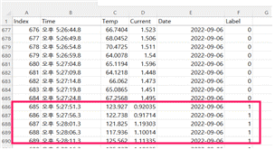
1
배경 및 필요성
배경 및 필요성
적용 대상 설비 및 데이터 (계속)
데이터 라벨링
에러 유형에 관계없이 모든 에러 발생 시, 해당 프로세스는 1로 라벨링하고, 그 외에는 0으로 라벨링하여 공정 데이터에 라벨링 데이터를 추가
전류와 온도를 Feature(X1, X2)로 하고 오류발생을 Label(Y)로 하여, X1, X2와 Y간의 상관관계를 알아보고, 딥러닝을 활용하여 오류 발생을 예측하는 시스템을 만들어보도록 함
Feature |  | Label
X1 | X2 | Y
설비 온도 (℃) | 설비 전류 (A) | 오류 발생 여부 (0: 정상 / 1: 오류발생)

Slide 8
2
관련 연구 및 분석 구현

Slide 9
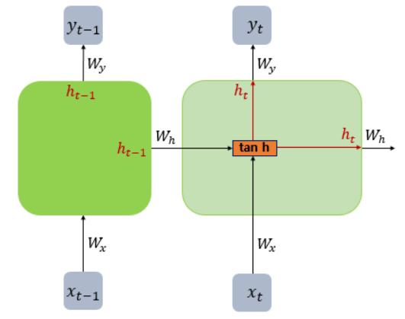
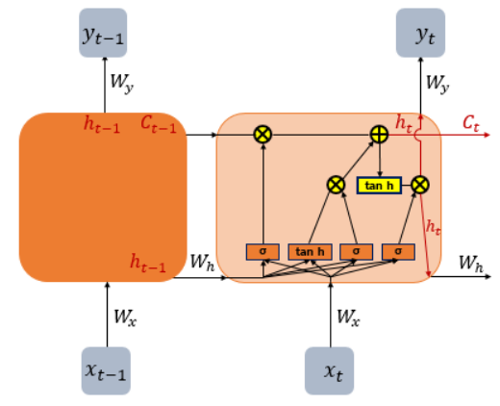
2
관련 연구 및 분석 구현
관련 연구
LSTM (Long Short Term Memory)
기존의 RNN은 비교적 짧은 시퀀스(sequence)에 대해서만 효과를 보이는 단점이 있으며, 시점(time step)이 길어질수록 앞의 정보가 뒤로 충분히 전달되지 못하는 현상이 발생함(장기 의존성 문제). RNN의 이러한 단점을 보완한 LSTM은 은닉층의 메모리 셀에 입력 게이트, 망각 게이트, 출력 게이트를 추가하여 불필요한 기억을 지우고, 기억해야 할 것들을 정함으로써, 은닉 상태(hidden state)를 계산하는 식이 조금 더 복잡해졌으며 셀 상태(cell state)라는 값을 추가하여, 긴 시퀀스의 입력을 처리하는데 탁월한 성능을 보임. 주로 시계열 처리나 자연어 처리에 사용
[RNN 내부구조(왼쪽)와 LSTM의 내부구조(오른쪽)]

Slide 10
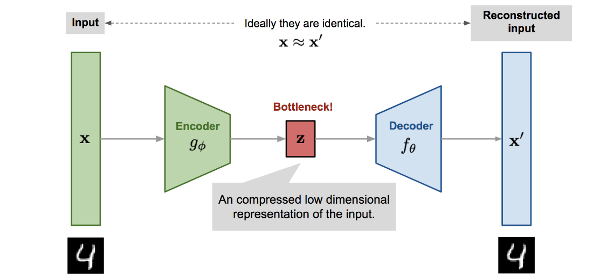
2
관련 연구 및 분석 구현
관련 연구
Auto-Encoder
오토인코더는(auto encoder)는 라벨이 없는 훈련 데이터를 사용한 학습(지도 학습) 없이도 입력 데이터의 표현을 효율적으로 학습할 수 있는 인공신경망이다. 오토인코더는 아래 그림과 같이 input 레이어, hidden 레이어, output 레이어로 구성되어 있으며 일반적으로 Input 유닛보다 훨씬 낮은 차원의 hidden 유닛을 가지므로 주로 차원 축소(Dimensionality Reduction) 목적으로 사용된다. 또한 오토인코더는 강력한 feature extractor로 작동하기 때문에 비지도 사전훈련에 사용될 수 있고, 훈련 데이터와 매우 비슷한 새로운 데이터를 생성하는 생성 모델(generative model)로서 사용될 수 있다.
[Auto Encoder 구조]

Slide 11
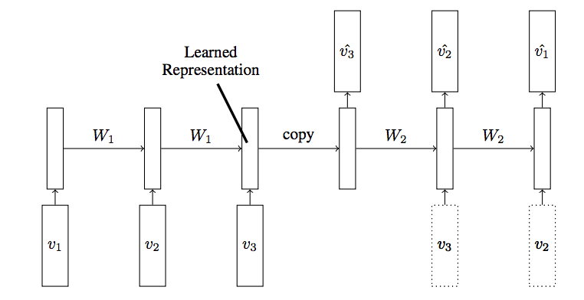
2
관련 연구 및 분석 구현
관련 연구
LSTM Auto-Encoder (LSTM-AE)
LSTM Autoencoder는 시퀀스(sequence) 데이터에 Encoder-Decoder LSTM 아키텍처를 적용하여 구현한 오토인코더이다. 입력 시퀀스가 순차적으로 들어오게 되고, 마지막 입력 시퀀스가 들어온 후 디코더는 입력 시퀀스를 재생성하거나 혹은 목표 시퀀스에 대한 예측을 출력한다.
[LSTM-AE Encoder]

Slide 12
2
관련 연구 및 분석 구현
관련 연구
LSTM Auto-Encoder (LSTM-AE) (계속)
Reconstruction LSTM Autoencoder
: 재구성(reconstruction)을 위한 LSTM Autoencoder 구조이다. 즉, input과 최대한 유사하게 output을 디코딩하며, LSTM 학습을 위해 데이터를 우선 (samples, timesteps, feature)와 같은 3d형태로 변환한다.
Prediction LSTM Autoencoder
: 시계열적 예측을 위한 LSTM 구조이며 input 시퀀스는 현재 시점(t) output 시점은 (t+1)로 두어 한 시점 앞을 학습하도록 데이터를 구성한다. 여기서 autoencoder는 학습 시 encoder에는 t 시점이 입력되지만 decoding 후에는 (t+1)시점과 reconstruction error를 계산하며 결국 t 시점이 t+1 시점을 학습하게 된다.
결과적으로 예측 결과는 1이 입력되면 2와 가까운 수를, 2가 입력되면 3과 가까운 수를 예측하게 된다.
Composite LSTM Autoencoder
: Reconstruction과 Prediction 모델을 통합한 모델이다. 결과적으로 출력 시 reconstruction결과와 prediction결과가 함께 출력된다.

Slide 13
2
관련 연구 및 분석 구현
분석 구현
요약
개발환경 및 사용언어 | Windows10 / Python 3.9 (Anaconda - Jupyter notebook)
사용 패키지 (라이브러리) | os | 운영체제에서 제공되는 여러 기능을 Python에서 사용
 | glob | 파일들의 경로를 가져와 이를 리스트로 반환
 | pandas | 다양한 데이터 분석 기능을 수행하는 패키지
 | numpy | 행렬 및 다차원 배열 핸들링, 수학적 계산에 활용
 | matplotlib.pyplot | 데이터 시각화에 활용 (데이터 분포 및 결과 그래프 작성)
 | seaborn | 데이터 시각화에 활용 (Heatmap 작성 등)
 | sklearn.preprocessing | 데이터 전처리에 활용 (데이터 정규화)
 | sklearn.metrix | confusion matrix를 활용한 결과 분석 (ROC 커브 등)
 | tensorflow/keras | 딥러닝 모델링(학습)에 활용
분석 적용 알고리즘 | LSTM-AE | 과거의 데이터를 현재 학습에 반영하며, 시계열 데이터(Sequential data) 학습에 주로 사용함. 정상데이터가 많을 경우 AE(Auto Encoder) 방식을 적용)
분석 결과 | 정확도: 0.946 / 예측률: 1.0 / 재현율: 0.944 / F1 score: 0.971 / ROC_AUC: 0.972

Slide 14
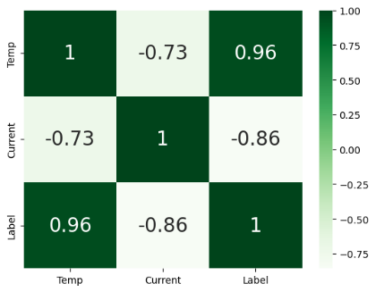
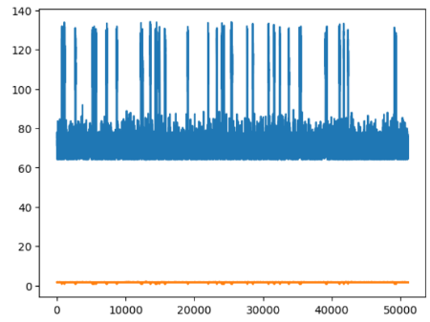
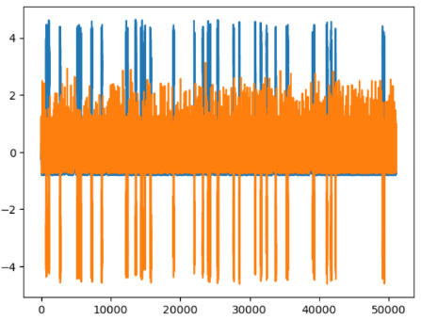
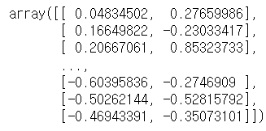
2
관련 연구 및 분석 구현
분석 구현
분석 구현
데이터 간 상관관계 파악
Heatmap으로 온도-전류-라벨 간의 상관관계를 확인하고 시각화
데이터 전처리 - 정규화
온도 데이터(파란색)와 전류데이터(주황색)의 분포가 광범위하므로, 정규화를 진행하여 학습
데이터 | 상관도 | 비고
온도 - 라벨 간의 상관성 | 0.96 | (매우 높은 상관성) 오류 발생에 있어 온도의 영향이 매우 큼
전류 - 라벨 간의 상관성 | -0.73 | (높은 상관성) 오류 발생에 있어 전류의 영향이 다소 큼
온도 - 전류 간의 상관성 | -0.86 | (높은 상관성) 온도와 전류 사이에도 상관성이 큼
[정규화를 진행전의 데이터분포(왼쪽) / 정규화 진행 후의 데이터 분포(오른쪽)]

Slide 15
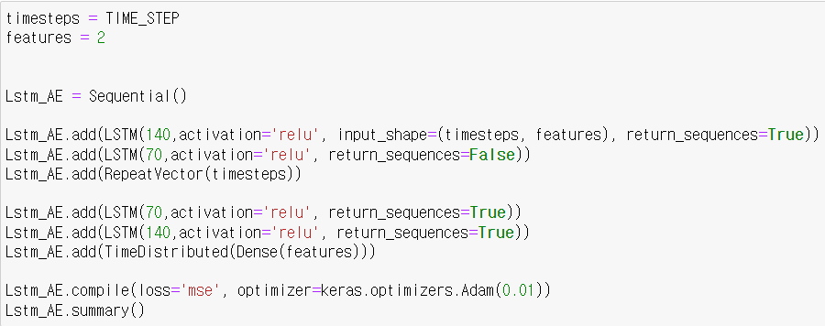
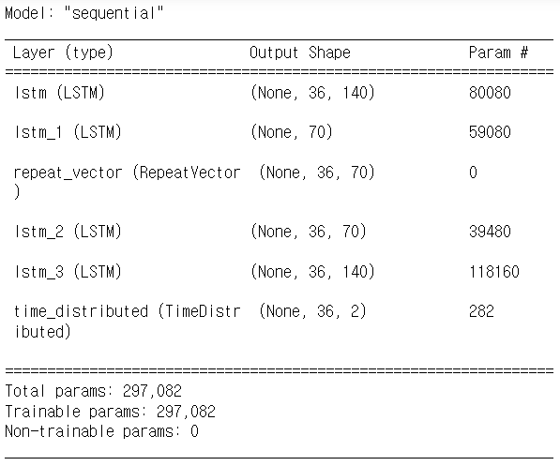
2
관련 연구 및 분석 구현
분석 구현
분석 구현 (계속)
모델링 (LSTM-AE)
LSTM-AE 입력을 위한 시퀀스 생성 함수를 만들어 시퀀스 데이터 생성 (Time step: 36)
LSTM-AE 모델 구조는 2개의 Encoder 계층과 Decoder 계층으로 구성
input 레이어의 feature는 2차원이므로, output 레이어도 동일한 차원으로 구성하여 출력
종류 | LSTM-AE (Auto Encoder)
활성함수(activation) | Relu
손실함수(loss) | mse (mean squre error)
최적화(optimizer) | Adam
학습률 | 0.01

Slide 16
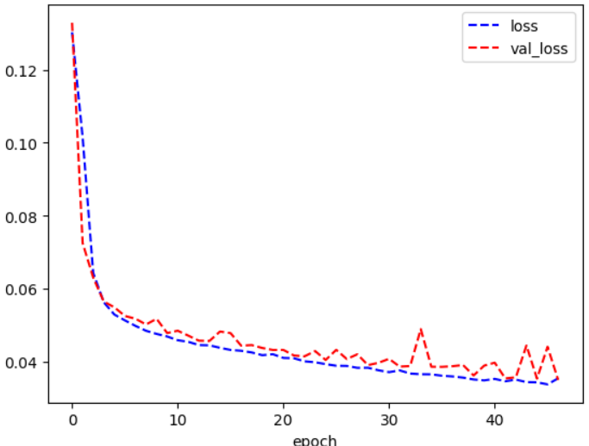
2
관련 연구 및 분석 구현
분석 구현
분석 구현 (계속)
모델 학습 및 결과
학습 데이터 – 검증데이터 간 손실 함수 비교
Epoch(반복횟수) | 50
Batch(입력데이터 개수) | 32
검증 데이터 비율 | 0.2(20%)

Slide 17
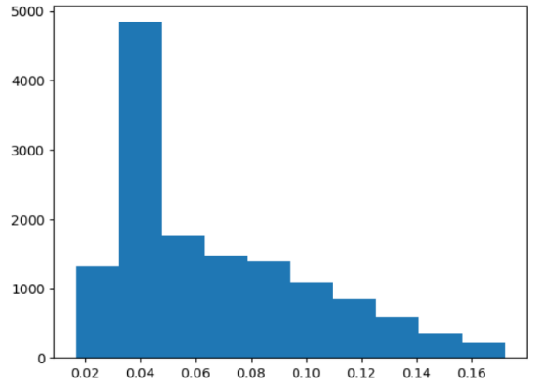
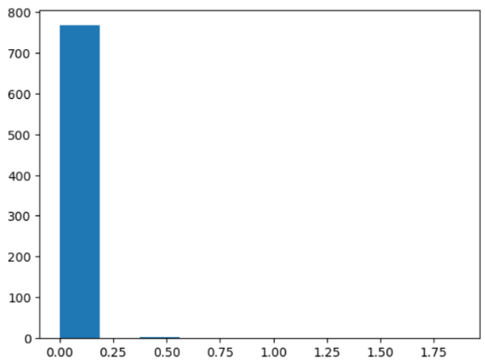
2
관련 연구 및 분석 구현
분석 구현
분석 구현 (계속)
Reconstruction Error 및 threshold(임계값) 설정
Reconstruction Error : 정상데이터가 입력될 땐 출력 값과 입력 값이 유사하기 때문에 mse가 0에 가깝지만, 비정상 데이터가 입력될 시에는 차이가 커짐
threshold(임계값) 설정 : Reconstruction error 데이터의 분포는 대부분 0에 가까우며 실제 검증용 데이터도 정상데이터가 대부분이므로, 임계값(thr)을 상위 90%(0.17)으로 설정함
90%을 넘어가는 경우에는 비정상 데이터가 정상으로 판단되어지는 FP(False Positive)가 증가하기 시작함
[임계값 이하의 데이터(정상) 개수 분포(총 13899개)
[임계값 이하의 데이터(정상) 개수 분포(총 13899개)

Slide 18
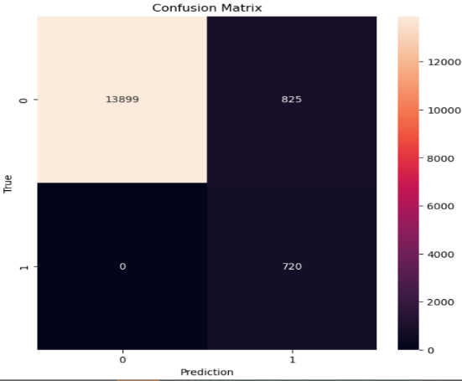
2
관련 연구 및 분석 구현
분석 구현
분석 구현 (계속)
평가 및 해석
오차 행렬 (Confusion Matrix)
성능지표: 정확도, 예측률, 재현률, F1 Score (1에 가까울수록 좋은 성능)
TP(True Positive) | 13899
FP(False Positive) | 0
TN(True Negative) | 720
FN(False Negative) | 825
정확도(accuracy) | 예측률(Precision) | 재현율(Recall) | F1 score
0.946 | 1.0 | 0.944 | 0.971

Slide 19
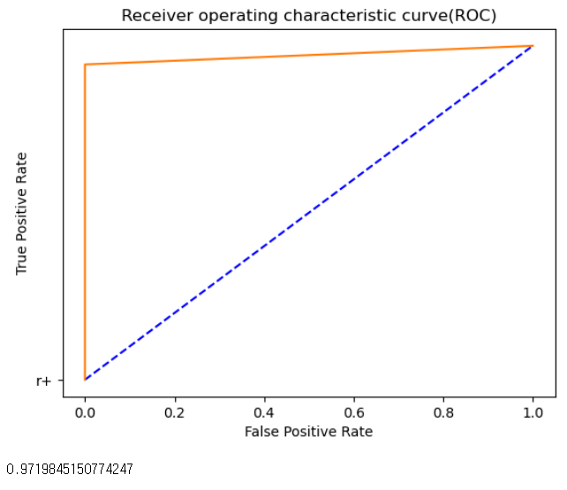
2
관련 연구 및 분석 구현
분석 구현
분석 구현 (계속)
평가 및 해석
ROC Curve 및 ROC_AUC (1에 가까울수록 좋은 성능)

Slide 20
3
결론 및 향후 실제 적용

Slide 21
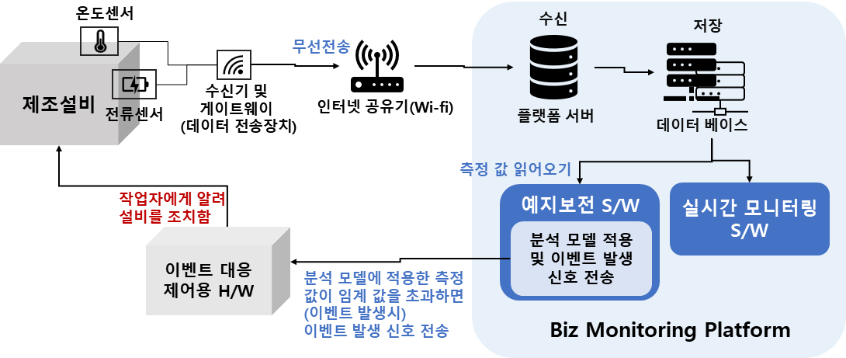
3
결론 및 향후 실제 적용
결론 및 향후 실제 적용
결론
본 시스템의 성능지표는 최종 ROC_AUC=0.972로 우수한 성능으로 확인됨
따라서, 해당 설비의 예지보전을 위하여 위에서 제시한 분석모델을 적용할 시에 오류 발생 예측에 있어 상당부분 효과가 있을 거라 판단됨
향후 예지보전 솔루션 구축 내용
예지보전 솔루션 구축 시, 설비 오류 발생이 예상될 때 알릴 수 있는 이벤트 대응 제어용 모듈(HW 및 SW)을 추가 적용하여, 아래와 같이 대응할 수 있도록 함

Slide 22

Q & A
질의 / 응답
경청해 주셔서 감사합니다.
설명이 부족한 부분이나 미흡한 부분에 대해
질문 주시면 성의껏 답변 드리겠습니다.

Slide 23
Appendix
[1] 정확도(Accuracy)
정확도는 (TP+TN)/(TP+TN+FP+FN)으로 나타냅니다. 분수식의 분자에서 유추할 수 있듯이, 정확도는 예측을 긍정으로 했든 부정으로 했든 실제로 참이었는지에 포커싱을 둔 지표임을 알 수 있습니다. 즉, 어떤 방식으로 예측을 하였든 실제로 그러한 예측이 참이었는지를 묻는 지표인 셈입니다.
[2] 정밀도(Precision)
정밀도는 TP/(TP+FP)로 나타냅니다. 긍정적으로 예측하였을 때 그러한 예측이 실제로 참이었을 확률을 계산한 것입니다. 정확도와 다르게, 예측을 긍정으로 했는지 부정으로 했는지, 즉 실제로 어떤 방향의 예측을 했는지에 관심을 두는 것이 아니라, 만일 긍정적으로 예측하였다면 그러한 예측이 실제와 '일치하는지'에 관심을 갖는 지표입니다.
[3] 민감도(Sensitivity), 재현율(Recall)
민감도는 TP/(TP+FN)으로 나타냅니다. 실제로 참일 때 참으로 예측했을 확률을 나타냅니다. 이 지표는 정확도처럼 실제로 옳게 예측했는지에만 관심을 갖는 것이 아니라, 실제로 참이었을 때 옳게 예측했는지를 계산하여 정확도보다는 개선된 지표로 볼 수 있지만, 여전히 모델이 우연히 찍어서 높은 재현율을 나타낼 수 있다는 한계를 갖습니다.

Slide 24
Appendix
[4] 특이도(Specificity)
특이도는 실제로 거짓일 때 거짓으로 예측했을 확률을 뜻합니다. 민감도와 대칭을 이루는 지표로 볼 수 있습니다. 민감도와 마찬가지로 우연히 찍어서 특이도가 높게 나올 수 있습니다.
[5] ROC 커브
ROC 커브의 x축은 FPR(False Positive Rate) 즉, 1 - 특이도로 되어 있고, y축은 민감도(Sensitivity)로 되어 있습니다.
특이도가 '실제 거짓일 때 거짓이라 판단할 확률'을 뜻하므로, 1 - 특이도인 FPR은 '실제 거짓일 때 참이라 판단할 확률'을 가리킵니다. y축은 민감도이므로 실제 참일 때 참으로 예측할 확률입니다. 곡선 위의 면적이 작을수록 민감도(TPR)는 1에 가까워지고, FPR은 0에 가까워지므로, 실제로 참일 때 참으로 판단하고, 실제로 거짓일 때 거짓이라 판단할 가능성이 커지게 됩니다. 따라서 예측력이 높아진다고 말할 수 있습니다.
정리하면, ROC 커브는 민감도와 특이도의 공통적인 문제점, 한 쪽으로 찍어서 높은 점수를 맞을 수 있다는 문제점을 크게 보완한 지표로 볼 수 있습니다.
[6] F1 score
F1 score는 2 * (정밀도 * 민감도) / (정밀도 + 민감도)를 가리킵니다. 즉, 정밀도와 민감도를 조화평균으로 구한 것입니다. 조화평균의 특징은 분모의 값이 일정할 때 분모의 두 값이 다를수록 결과 값은 작아지기 때문에, 민감도와 정밀도 중 한 쪽으로 값의 크기가 편중되었는지 확인할 수 있습니다.

